Slide 1






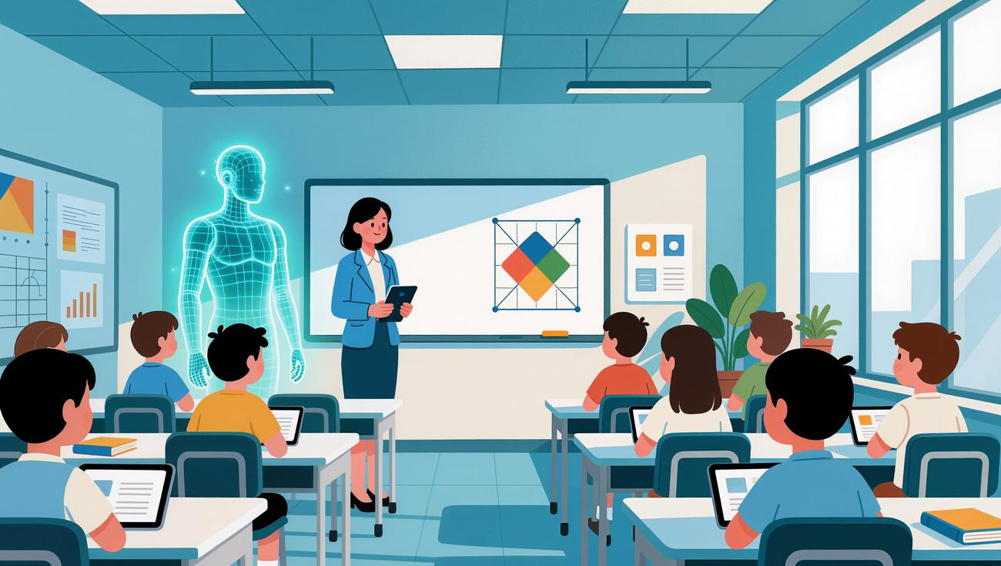



AI FOR
EDUCATORS
Microsoft Elevate
IMPLEMENTATION BY:
KNOWLEDGE PARTNER:
“TECHNOLOGY WILL NEVER REPLACE GREAT TEACHERS.
BUT IN THE HANDS OF GREAT TEACHERS, IT BECOMES TRANSFORMATIONAL.”

Slide 2
Microsoft 365 Copilot Word માં કેવી રીતે ઉપયોગી છે
ડ્રાફ્ટિંગ, સંપાદન, સારાંશ, ફોર્મેટિંગ અને વિચારો જનરેટ કરવા માટે ઉપયોગી

Slide 3
Copilot શું છે?
• Microsoft 365 Copilot એ AI આધારિત સહાયક છે
• Word માં લખાણ તૈયાર કરવામાં મદદ કરે છે
• દસ્તાવેજો સંપાદિત અને ફોર્મેટ કરવામાં સહાય કરે છે
• વિચારો જનરેટ કરવા અને સારાંશ આપવા માટે ઉપયોગી

Slide 4
ડ્રાફ્ટિંગ દસ્તાવેજો
• સરળ સૂચનો પરથી દસ્તાવેજ તૈયાર કરે છે
• ઉદાહરણ: 'મને રજાની અરજી લખી આપો'
• સમય બચાવે છે અને કાર્યક્ષમતા વધારશે

Slide 5
સંપાદન અને સુધારણા
• લખાણમાં ભૂલો શોધી સુધારે છે
• ભાષા અને વ્યાકરણ સુધારે છે
• ઉદાહરણ: 'આ પેરાગ્રાફ વધુ વ્યાવસાયિક બનાવો'

Slide 6
સારાંશ આપવો
• લાંબા દસ્તાવેજોનો ટૂંકો સારાંશ આપે છે
• મુખ્ય મુદ્દાઓ હાઇલાઇટ કરે છે
• ઉદાહરણ: 'આ દસ્તાવેજનો સારાંશ આપો'

Slide 7
ફોર્મેટિંગ
• લખાણને સુંદર રીતે રજૂ કરે છે
• ટાઈટલ, બુલેટ પોઈન્ટ, ફૉન્ટ વગેરે સુધારે છે
• ઉદાહરણ: 'આ દસ્તાવેજને પ્રોફેશનલ લુક આપો'

Slide 8
વિચારો જનરેટ કરવો
• લેખન માટે નવા વિચારો આપે છે
• વિષય માટે રૂપરેખા તૈયાર કરે છે
• ઉદાહરણ: 'મને પર્યાવરણ પર નિબંધ માટે રૂપરેખા આપો'

Slide 9
નિષ્કર્ષ
• Copilot Word માં કાર્યક્ષમતા વધારશે
• સમય બચાવશે અને ગુણવત્તા સુધારશે
• લેખન, સંપાદન અને વિચાર પ્રક્રિયામાં સહાયક

Slide 10
આભાર
Copilot સાથે શીખવા બદલ આભાર!

